Slide 1

Mezinárodní výzkum použití popílků k sorpci CO₂ ze spalin
VYSOKÁ ŠKOLA
CHEMICKO-TECHNOLOGICKÁ
V PRAZE
FAKULTA TECHNOLOGIE OCHRANY PROSTŘEDÍ
ÚSTAV PLYNNÝCH a PEVNÝCH PALIV A OCHRANY OVZDUŠÍ
Název projektu: Innovative management of COAL BY-PROducts leading also to CO₂ emissions reduction
Číslo projektu: 754060
Akronym: COALBYPRO
6. 3. 2018, str.1
COALBYPRO Vysoká škola chemicko-technologická v Praze Ing. Marek Staf, Ph.D.

Slide 2
Identifikace projektu
Projekt spolufinancován Výzkumným fondem uhlí a oceli
Náplní projektu je primárně nalezení využití popílků ze spalování uhlí k separaci oxidu uhličitého
Logická návaznost na projekt výzkumu vápenců (2015 – 17)
Výzva: RFCS-2016
Akronym: COALBYPRO
Číslo projektu: 754060
Doba řešení: 36 měsíců
Zahájení řešení: 1. 7. 2017
Celkový rozpočet pro všechny účastníky: 1 789 858,30 €
Celková výše finanční podpory: 1 073 915,16 €
Relativní výše finanční podpory: 60 %
Portál pro účastníky:
https://ec.europa.eu/research/participants/portal/desktop/en/home.html
6. 3. 2018, str.2
COALBYPRO Vysoká škola chemicko-technologická v Praze Ing. Marek Staf, Ph.D.

Slide 3
Účastníci projektu
Projekt postaven na mezinárodní bázi s účastní Řecka, České republiky, Německa a Polska
Koordinátor: Ethniko Kentro Erevnas Kai Technologikis Anaptyxis CERTH
Spolupříjemce 1: Vysoká škola chemicko-technologická v Praze VŠCHT Praha
Spolupříjemce 2: ÚJV Řež, a.s.
754060
Spolupříjemce 3: Výzkumný ústav pro hnědé uhlí a.s.
VÚHU Most
Spolupříjemce 4: Glowny Instytut Gornictwa
GIG
Spolupříjemce 5: Technische Universität Bergakademie Freiberg
TU BAF
6. 3. 2018, str.3
COALBYPRO Vysoká škola chemicko-technologická v Praze Ing. Marek Staf, Ph.D.

Slide 4
Tým VŠCHT
Za VŠCHT se projektu účastní lidé ze tří pracovišť, celkem 11 osob:
Člen týmu | Odkud
Marek Staf, Ing., Ph.D. | 216
Karel Ciahotný, Doc., Ing. CSc. | 216
Tomáš Hlinčík, Ing., Ph.D. | 216
Veronika Vrbová, Ing., Ph.D. | 216
Karolína Friessová, Ing., Ph.D. | 965
Pavel Machač, Ing., CSc. | 216
Barbora Miklová, Ing. | 216
Simona Randáková, Ing. | 980
David Černohorský | 216
Lenka Jílková, Ing. | 216
Viktor Tekáč, Ing., Ph.D. | 216
6. 3. 2018, str.4
COALBYPRO Vysoká škola chemicko-technologická v Praze Ing. Marek Staf, Ph.D.

Slide 5
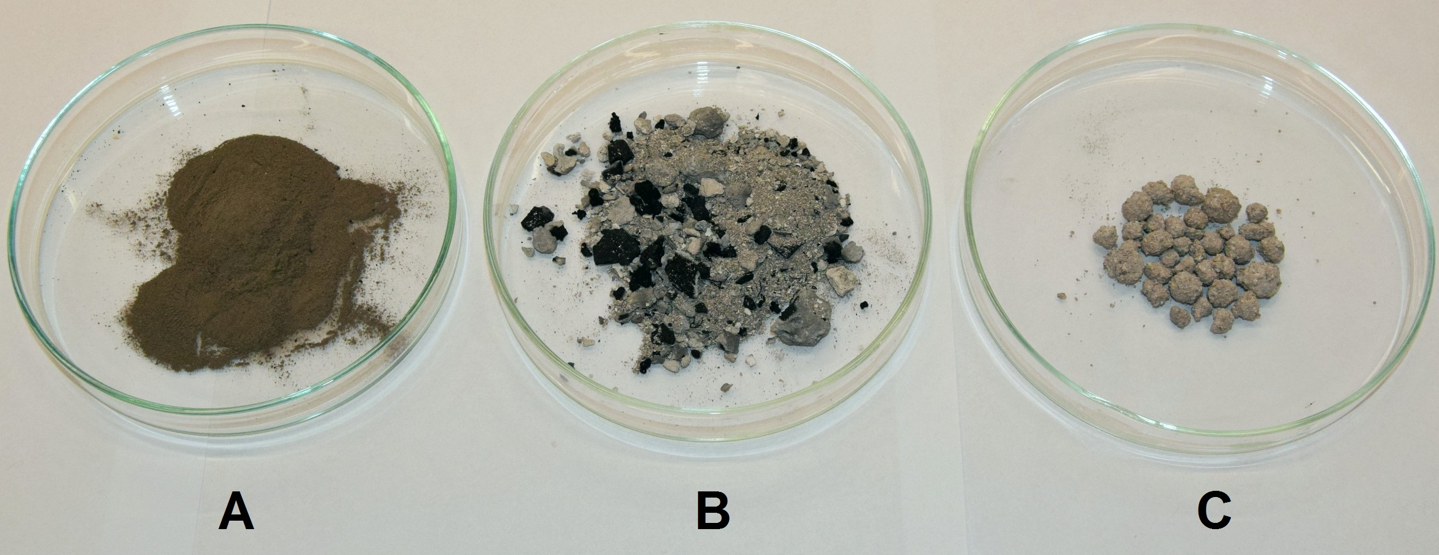
Vzorková základna
Hlavní skupina vzorků (cca 2/3 počtu) = popílky z elektrostatických odlučovačů, instalovaných za práškovými kotli spalujícími hnědé uhlí;
Vzorky z fluidních kotlů se suchou FGD;
Srovnávací vzorky ložového popela (ověření vlivu nižších teplot na sintraci).
A – úletový popílek z odlučovače Z1998/17 Komořany
B – ložový popel Z41/18 Poříčí
C – peletizovaný úletový popílek K32 Zlín
6. 3. 2018, str.5
COALBYPRO Vysoká škola chemicko-technologická v Praze Ing. Marek Staf, Ph.D.

Slide 6
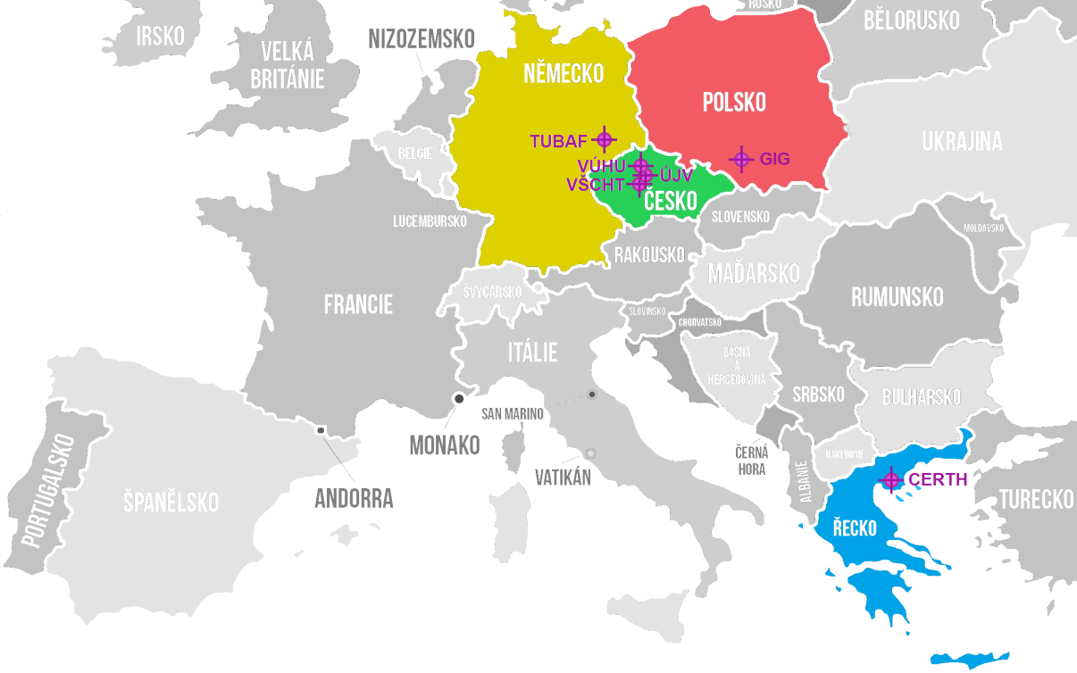
Vzorková základna
Spolu s VÚHU a ÚJV bude zajištěno cca 30 vzorků popílků z ČR
(aktuálně testována skupina 21 vzorků)
Následné rozšíření o vzorky z Řecka, Německa a Polska
(Celkový soubor cca 120 druhů popela!)
6. 3. 2018, str.6
COALBYPRO Vysoká škola chemicko-technologická v Praze Ing. Marek Staf, Ph.D.

Slide 7
Přehled experimentálních metod
Na uvedené vzorkové základně se provedou testy sorpční kapacity pro CO₂.
Budou využívány dvě laboratorní vysokoteplotní aparatury s fluidním a pevným ložem testovaného sorbentu.
Charakterizace vzorků je zajištěna pomocí:
elementární analýzy,
XRF analýzy,
TG analýzy,
stanovení BET povrchu,
srovnávací stanovení kapacit pomocí Quantachrome ASiQ
Výsledky z výše uvedených metod budou použity pro navazující testy na jednotce v Prunéřově.
6. 3. 2018, str.7
COALBYPRO Vysoká škola chemicko-technologická v Praze Ing. Marek Staf, Ph.D.

Slide 8
Měření sorpčních vlastností
Testování neupravených vzorků:
sorpční kapacita,
reakční kinetika,
teplotní rozsah, v jehož rámci poskytují materiály nejvyšší kapacitu a kinetiku,
závislost sorpční kapacity na parciálním tlaku CO₂ a na celkovém tlaku v adsorbéru,
závislost chemického složení vzorku a sorpční kapacity,
vliv dalších fyzikálně chemických parametrů na kapacitu (SO₂, vlhkost spalin, rychlost ohřevu).
Testování modifikovaných vzorků:
chemická úpravy za účelem zvýšení adsorpčního povrchu a podílu mikropórů,
ověření možnosti jejich cyklického využívání.
6. 3. 2018, str.8
COALBYPRO Vysoká škola chemicko-technologická v Praze Ing. Marek Staf, Ph.D.

Slide 9
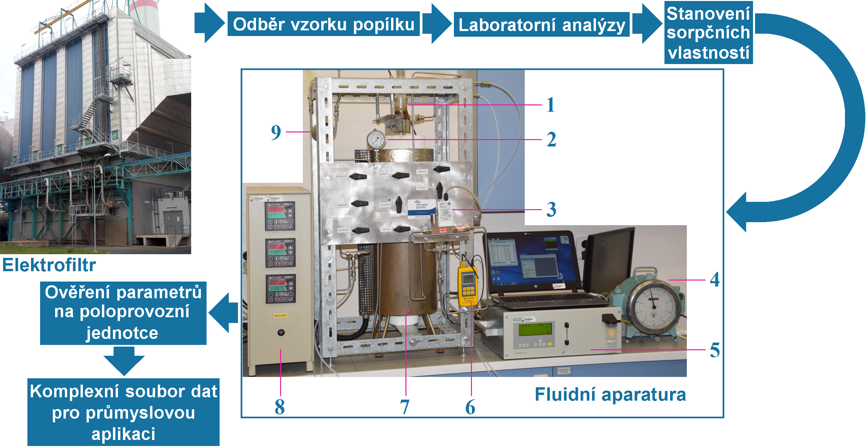
Průběh řešení projektu
1 – křemenný fluidní reaktor, 2 – kontrolní manometr, 3 – průtokoměr s hmotnostním regulátorem, 4 – bubnový plynoměr, 5 – IR spektrometr, 6 – teploměr s dataloggerem, 7 – třízónová válcová pec, 8 – regulátor pece, 9 – vzdušný chladič
6. 3. 2018, str.9
COALBYPRO Vysoká škola chemicko-technologická v Praze Ing. Marek Staf, Ph.D.

Slide 10
Měření sorpčních vlastností
Bude zprovozněna poloprovozní jednotka v Prunéřově.
Zprovoznění jednotky pro testy v letech 2018 a 2019
Provádění testů na jednotce v Prunéřově ve spoluprácí VŠCHT + ÚJV
Na ní budou realizovány ověřovací testy výsledků (viz předchozí snímek).
Jednotka v Prunéřově bude následně využita k dlouhodobým testům adsorpce CO₂:
testy pouze vybrané skupiny popílků,
aplikováno na granulovaný materiál,
navážka cca 50 kg granulátu,
délka jednoho dlouhodobého testu cca 1 měsíc.
6. 3. 2018, str.10
COALBYPRO Vysoká škola chemicko-technologická v Praze Ing. Marek Staf, Ph.D.

Slide 11
Kontrola řešení projektu
Většina monitorovacích zpráv bude odevzdávána koordinátorem (CERTH).
Podklady ale budou tvořit všichni členové konsorcia.
Jednu dílčí zprávu bude tvořit VŠCHT individuálně:
První roční monitorovací zpráva CERTH 1. rok/ II. čtvrtletí
Implementační zpráva v poločasu CERTH 2. rok/ II. čtvrtletí
Druhá roční monitorovací zpráva CERTH 3. rok/ II. čtvrtletí
Závěrečná zpráva CERTH 3. rok/ IV. čtvrtletí
+
Individuální report, odevzdávaný pouze VŠCHT:
Zpráva o procesních parametrech VŠCHT 3. rok/ III. čtvrtletí
6. 3. 2018, str.11
COALBYPRO Vysoká škola chemicko-technologická v Praze Ing. Marek Staf, Ph.D.

Slide 12

Body k zamyšlení…
Míra spoluúčasti na grantech (jako RFCS aj.) 30 – 40 % i více
Možnosti krytí z institucionálních prostředků VŠ omezené
Smluvní výzkum víceméně osciluje na cca dlouhodobém průměru
Budoucnost tuzemských grantů nejistá
Objem finančních prostředků více a více limitovaný
Velké podniky ⇒ vysoká spoluúčast + administrativa + finančně nezajímavé
Malé a střední podniky ⇒ problém výzkum ufinancovat
6. 3. 2018, str.12
COALBYPRO Vysoká škola chemicko-technologická v Praze Ing. Marek Staf, Ph.D.

